Slide 1


Unidad 4: Estructura de Datos
Introducción a la Programación y Computación 2
Escuela de Ingeniería en Ciencias y Sistemas
Facultad de Ingeniería
Universidad de San Carlos de Guatemala

Slide 2
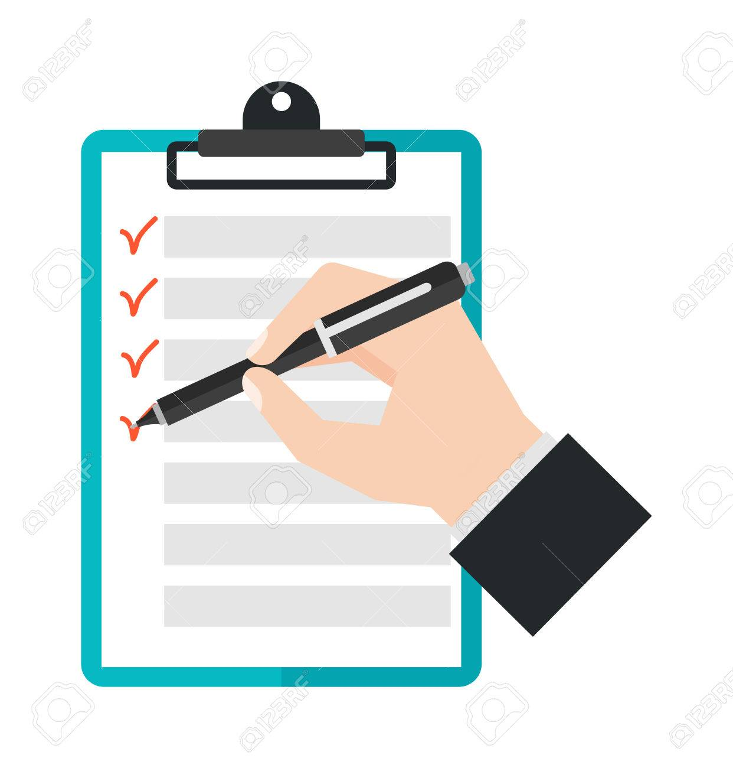
Agenda
Recursos
Recordatorios
Ficheros
Diccionarios
Tuplas
Expresiones Regulares
Buenas Prácticas

Slide 3
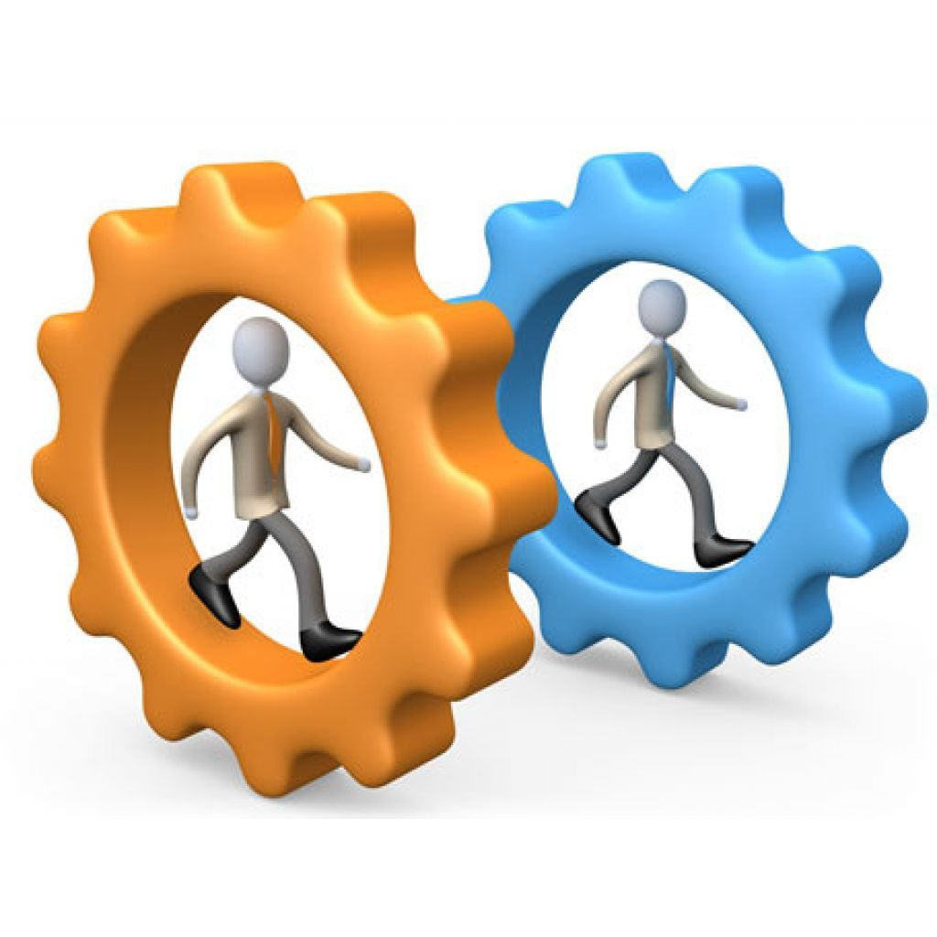
Compentencias que Desarrollaremos
Aplica tuplas, listas, diccionarios nativos de Python en programas funcionales para almacenar y manipular conjunto de datos.

Slide 4


Ficheros
Un fichero es un conjunto de datos relacionados entre sí, que son almacenados de forma permanente en dispositivos tales como discos duros, memorias flash, etc. y pueden ser tratados, hasta cierto punto, como una unidad.

Slide 5

Fichero de texto
Un fichero de texto puede ser considerado una secuencia de líneas, de igual modo que una cadena en Python puede ser considerada una secuencia de caracteres.

Slide 6

Apertura de ficheros
Cuando se desea leer o escribir en un archivo (nos referimos en el disco duro) primero debemos abrir el fichero. Al abrir el fichero nos comunicamos con el sistema operativo, que sabe dónde se encuentran almacenados los datos de cada archivo. Cuando se abre un fichero, se está pidiendo al sistema operativo que lo busque por su nombre y se asegure de que existe. En este ejemplo, abrimos el fichero mbox.txt, que debería estar guardado en la misma carpeta en la que te econtrabas cuando iniciaste Python.

Slide 7
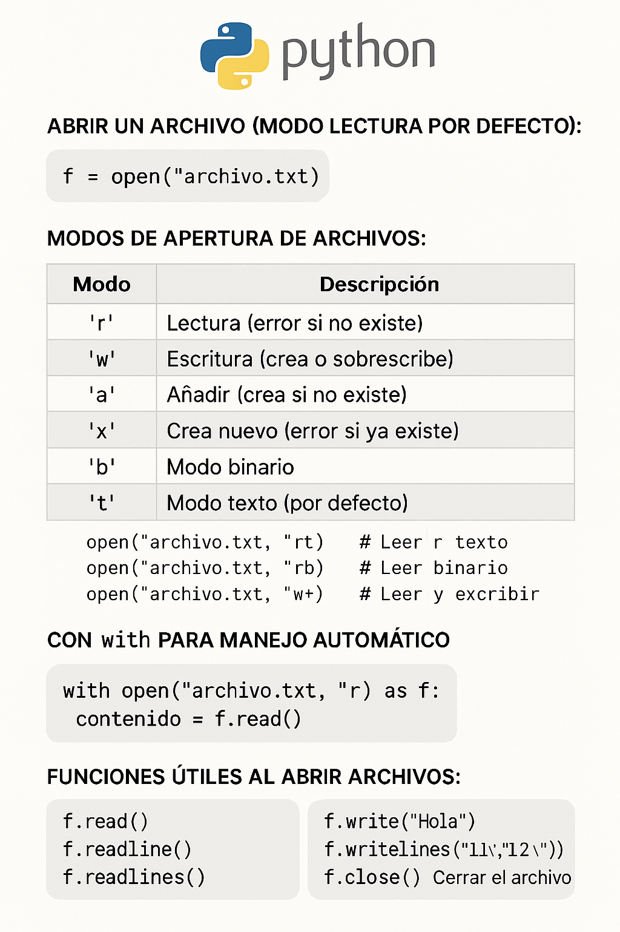
Modos de apertura de ficheros

Slide 8
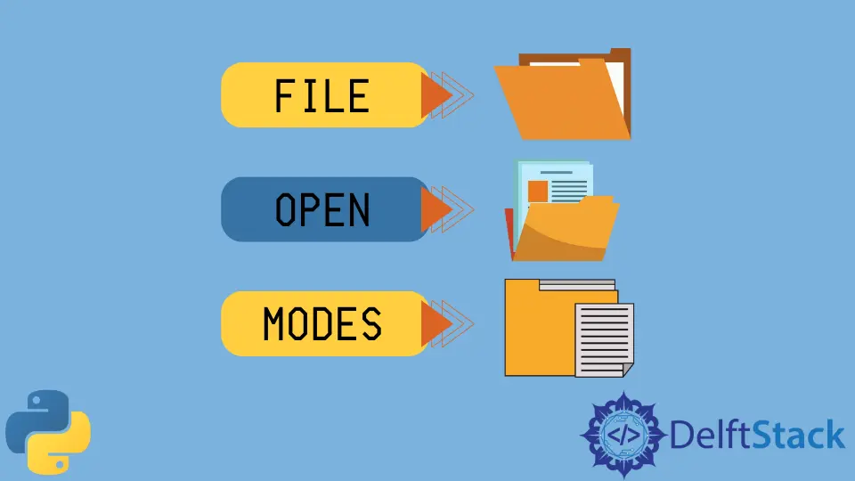
Modos para abrir un fichero
r
Solo lectura. El fichero solo se puede leer. Es el modo por defecto si nos se indica.
w
Sólo escritura. En el fichero solo se puede escribir. Si ya existe el fichero, machaca su contenido.
a
Adición. En e fichero solo se puede escribir. Si ya existe el fichero, todo lo que se escriba se añadirá al final del mismo.
x
como ‘w’, pero si existe el fichero lanza una excepción.
r+
Lectura y escritura. El fichero se puede leer y escribir.

Slide 9
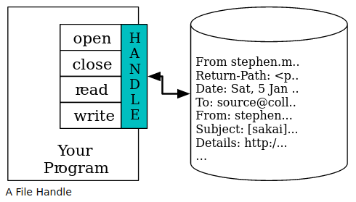
Apertura de ficheros
Si la apertura tiene éxito, el sistema operativo nos devuelve un manejador de fichero (file handle). El manejador de fichero no son los datos que contiene en realidad el archivo, sino que se trata de un “manejador” (handle) que se puede utilizar para leer esos datos.

Slide 10
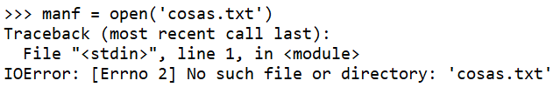
Apertura de ficheros
Si el fichero no existe, open fallará con un traceback y no obtendrás ningún manejador para poder acceder a su contenido:

Slide 11

Lectura de Ficheros
Con el método read() es posible leer un número de bytes determinados. Si no se indica número se leerá todo lo que reste o si se alcanzó el final del fichero devolverá una cadena vacía.

Slide 12
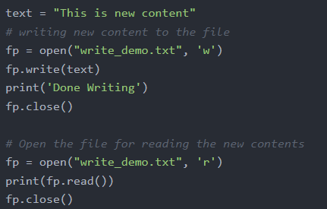
Escritura de Ficheros
El método write() escribe una cadena y el método writelines() escribe una lista a un archivo. Si en el momento de escribir el archivo no existe, se creará uno nuevo.

Slide 13
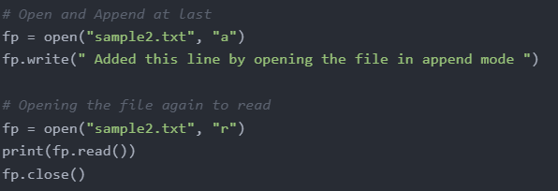
Apendice de Ficheros
Se refiere a abrir el archivo en un modo que permite agregar datos al final del archivo existente, sin sobreescribir su contenido.

Slide 14
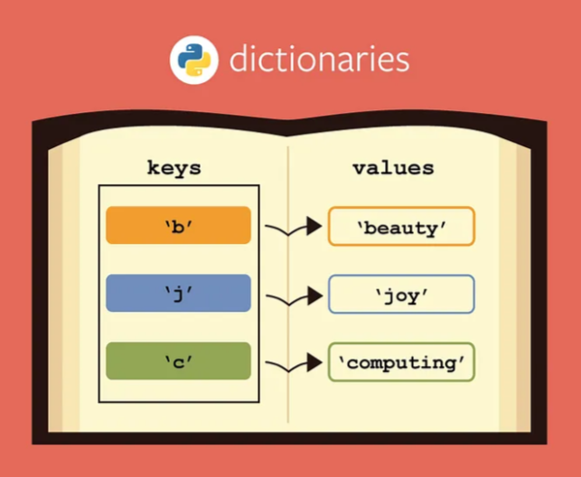
Diccionario
En Python un diccionario es un conjunto desordenado de pares clave-valor, en el que la clave debe ser única y puede ser cualquier tipo de datos inmutable como enteros, cadenas, booleanos, etc. Para los valores que se pueden tener dentro de un diccionario no hay restricciones ya que pueden ser de cualquier tipo como listas, cadenas, enteros, tuplas, incluso otro diccinario.

Slide 15
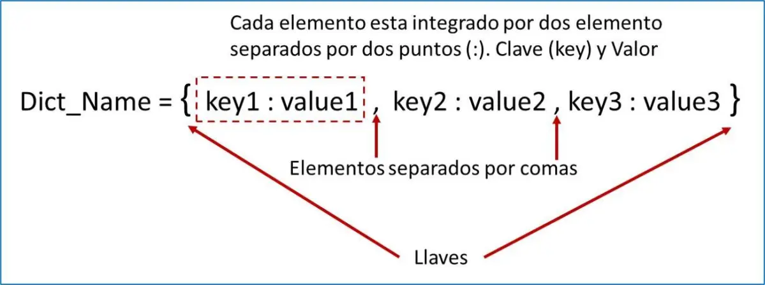
Sintaxis de los Diccionarios

Slide 16


Aplicar lo aprendido (Ejemplo)

Slide 17
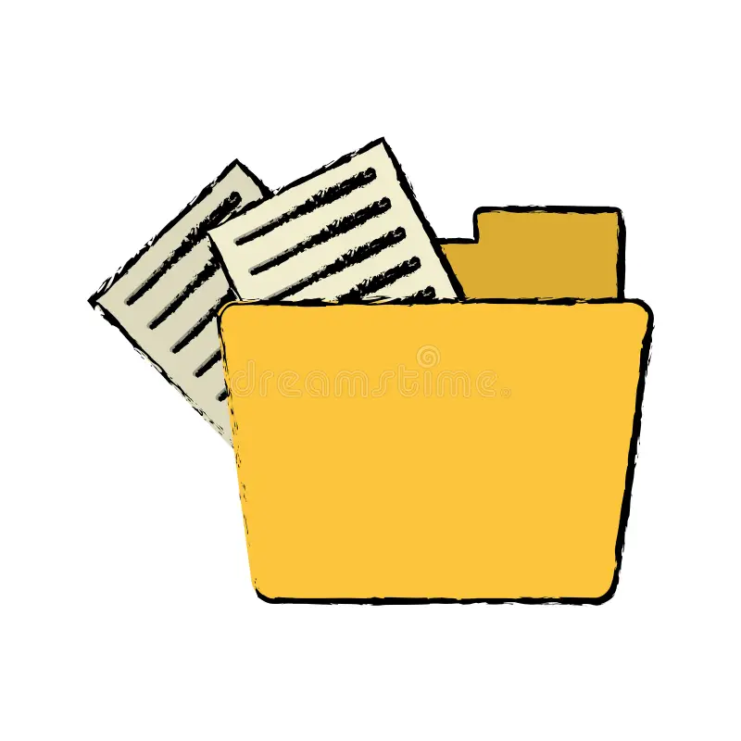
Conceptos claves aprendidos
Ficheros
Modos de un fichero
Manipulación de un fichero en Python.
Diccionarios
Tuplas
Expresiones regulares

Slide 18
Valores
Responsabilidad:
Leer y escribir ficheros implica el manejo de datos potencialmente sensibles.
El programador debe ser responsable al abrir, modificar y guardar información.
Ejemplo: Al guardar registros de usuarios, se debe evitar sobrescribir o perder información accidentalmente.

Slide 19
Valores
Orden y Organización:
Los diccionarios permiten mapear claves y valores de forma clara.
Fomentan el pensamiento lógico y estructurado.
Ejemplo: En una agenda digital, cada nombre se relaciona ordenadamente con su número de teléfono.

Slide 20
Valores
Integridad:
Las tuplas son inmutables: su contenido no cambia, igual que los principios éticos.
Ejemplo: Cuando defines coordenadas geográficas, estas no deben alterarse sin justificación.

Slide 21
Valores
Presición:
Las “regex” requieren exactitud para funcionar correctamente.
Ejemplo: Una expresión regular mal escrita puede validar mal contraseñas o permitir errores de seguridad.

Slide 22

GRACIAS POR SU ATENCION!
DUDAS
RECUERDA QUE TENEMOS NUESTRO FORO SEMANAL DONDE PUEDES CONSULTAR CUALQUIER DUDA QUE TE SURJA EN LA SEMANA

